Slide 1
Общая химическая технология. Лекция №6.
Синтез аммиака.
План:
6.1. Свойства и применение аммиака.
6.2. Физико-химические основы процесса синтеза аммиака.
6.3. Катализаторы синтеза аммиака.
6.4. Технологическое оформление процесса синтеза аммиака.
6.5. Охрана окружающей среды в производстве аммиака.

Slide 2
6.1. Свойства и применение аммиака.
Аммиа́к — NH₃, нитрид водорода, при нормальных условиях — бесцветный газ с резким характерным запахом. Состав аммиака был установлен К. Бертолле в 1784 г. Аммиак— основание, умеренно сильный восстановительный агент и эффективный комплексообразователь по отношению к катионам, обладающим вакантными связывающими орбиталями. Аммиак легко переходит в бесцветную жидкость с плотностью 681,4 кг/м³, сильно преломляющую свет. Подобно воде, жидкий аммиак сильно ассоциирован, главным образом за счёт образования водородных связей. Жидкий аммиак практически не проводит электрический ток, хороший растворитель для очень большого числа органических, а также для многих неорганических соединений. Твёрдый аммиак — бесцветные кубические кристаллы.
Тпл. аммика -77,7 ⁰С; Ткип. -33,35⁰С.
Аммиак — ключевой продукт различных азотсодержащих веществ, применяемых в промышленности и сельском хозяйстве

Slide 3
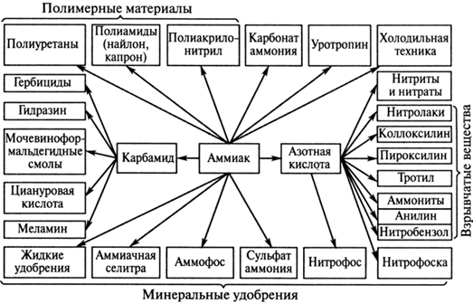
6.1. Свойства и применение аммиака.
Рис. 6.1. Продукты, получаемые из аммиака, и области его применения.

Slide 4
6.2. Физико-химические основы процесса синтеза аммиака.
Синтез аммиака осуществляется по уравнению реакции:
N₂ + 3Н₂ ↔ 2NH₃, ∆H < 0.
Реакция обратимая, экзотермическая, характеризуется большим отрицательным энтальпийным эффектом (∆Н₂₉₈ = -91,96 кДж/моль) и при высоких температурах становится еще более экзотермической (∆H₇₂₅= -112,86 кДж/моль).
Реакция синтеза аммиака протекает с уменьшением объема. Максимального выхода аммиака можно достичь, проводя процесс при высоком давлении и низких температурах. Синтез аммиака протекает с заметной скоростью только в присутствии катализатора, причем катализаторами данной реакции служат твердые вещества.

Slide 5
6.2. Физико-химические основы процесса синтеза аммиака.
Гетерогенно-каталитический процесс синтеза аммиака имеет сложный механизм, который может быть описан следующими стадиями:
диффузия молекул азота и водорода к поверхности катализатора;
хемосорбция молекул реагентов (адсорбатов) на поверхности катализатора;
поверхностная химическая реакция с образованием неустойчивых промежуточных комплексов и взаимодействие между ними;
десорбция продукта;
диффузия продукта реакции (аммиака) от поверхности катализатора в газовую фазу.
Исследование кинетики и механизма реакции синтеза позволило сделать вывод, что лимитирующей стадией процесса является хемосорбция азота.

Slide 6
6.2. Физико-химические основы процесса синтеза аммиака.
Скорость реакции синтеза аммиака зависит от температуры, давления и состава реакционной смеси. Оптимальными считают такие значения указанных параметров, при которых скорость процесса максимальна. С увеличением содержания в циркуляционном газе аммиака и уменьшением содержания азотоводородной смеси оптимальная температура падает.
Термодинамические и кинетические факторы свидетельствуют в пользу проведения процесса при высоких давлениях (увеличивается равновесный выход, повышается скорость синтеза). Конденсация аммиака также улучшается при высоком давлении. Вместе с тем рост давления увеличивает расход электроэнергии на компрессию, повышает требования к машинам и аппаратам. При понижении давления упрощается аппаратурное оформление процесса, снижается расход энергии, но при этом увеличиваются размеры аппаратов, возрастают энергозатраты на циркуляцию газа и выделение аммиака, повышаются требования к чистоте синтез-газа.
Расчеты показали, что удельные энергоматериальные и капитальные затраты с повышением давления уменьшаются.
На основании проведенного анализа определено, что для современных схем наиболее эффективным является давление приблизительно 30 МПа.

Slide 7
6.2. Физико-химические основы процесса синтеза аммиака.
Реакция синтеза аммиака обратима, поэтому полного превращения азота и водорода в аммиак за время их однократного прохождения через аппарат не происходит. Условия равновесия процесса и кинетические закономерности его протекания на железных катализаторах обусловливают возможность превращения в аммиак только 20—40% исходной реакционной смеси. Все современные схемы синтеза аммиака являются циркуляционными, предусматривающими выделение и возвращение непрореагировавшей азотоводородной смеси в цикл синтеза.
Чтобы выделить аммиак, азотоводородную смесь вместе с аммиаком охлаждают до температуры сжижения аммиака. Достичь полной конденсации аммиака не удается. Непрореагировавшая азотоводородная смесь с остаточным аммиаком вновь возвращается на синтез аммиака, при этом в системе будут накапливаться инертные примеси.
Поскольку присутствие инертных примесей в реакционной смеси равносильно снижению общего давления, то с увеличением содержания метана, аргона и гелия в смеси скорость реакции синтеза уменьшается.

Slide 8
6.3. Катализаторы синтеза аммиака.
Высокую каталитическую активность в процессе синтеза аммиака проявляют металлы VI, VII и VIII групп периодической системы. Наибольшей активностью обладают Fe, Ru (рутений), Re (рений), Os (осмий). В промышленности нашли применение железные катализаторы (марка СА-1), получаемые сплавлением оксидов железа с активаторами (промоторами) и последующим восстановлением оксидов железа. В качестве активаторов применяют оксиды кислотного и амфотерного характера — А1₂O₃, SiO₂, TiO₂ и др., а также оксиды щелочных и щелочно-земельных металлов — К₂O, Na₂O, СаО, MgO и др.
Катализатор восстанавливают в колонне синтеза аммиака.
Fe₃O₄ + 4Н₂ → 3Fe + 4Н₂O, ∆Н > 0.
Катализаторы синтеза аммиака необратимо отравляются сернистыми соединениями и хлором. Их концентрация в газе в сумме не должна превышать 5·10⁻⁵% об.
Кислородсодержащие соединения (Н₂O, СО, СO₂) и кислород, присутствующие в азотоводородной смеси, являются сильными каталитическими ядами, снижающими активность катализатора обратимо. Их отравляющее действие пропорционально содержанию в них кислорода. Если в составе свежего газа имеются кислородсодержащие примеси или масло, газ следует вводить в цикл перед вторичной конденсацией для удаления вредных соединений конденсирующимся аммиаком.

Slide 9
6.4. Технологическое оформление процесса синтеза аммиака.
Агрегаты синтеза аммиака в зависимости от применяемого давления можно разделить на три группы: низкого (10,0—16,0 МПа), среднего (20,0-50,0 МПа) и высокого (80,0-100,0 МПа) давлений.
Раньше на установках низкого давления процесс проводили под давлением 10,0 МПа и при низкой температуре (400 °С). Благодаря применению активного катализатора, состоящего из комплексной соли, содержащей цианид железа, получали 8—13% аммиака. В настоящее время схемы синтеза под низким давлением связывают с перспективой снижения энергозатрат, так как одной из главных статей расхода в производстве аммиака является компрессия технологического газа и его рециркуляция. В ряде новых схем синтез аммиака предусматривается вести при том же давлении, что и получение технологического газа (ниже 10 МПа).
Установки высокого давления имели широкое распространение в 30—40-е годы XX в. Процесс вели под давлением 90—100 МПа, что позволяло получить высокую степень превращения азотоводородной смеси в аммиак (40%). Системы высокого давления сейчас не строятся.
В мировой азотной промышленности наибольшее распространение получили установки среднего давления. В России эксплуатируются системы, работающие под давлением 30—36 МПа, а также несколько агрегатов под давлением 45 МПа. Строящиеся системы рассчитаны преимущественно на давление 32 МПа.
В современных агрегатах синтеза аммиака большой единичной мощности процесс ведут на плавленых железных катализаторах при температурах 420—500 ºС, давлении 25—32 МПа, объемной скорости 15—25 тыс. ч⁻¹. Съём аммиака с 1 м³ катализатора составляет 20—40 т/сут.

Slide 10
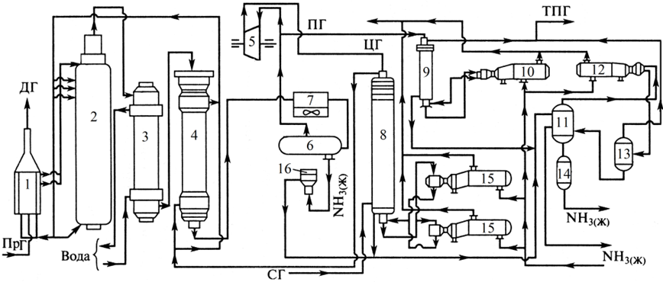
6.4. Технологическое оформление процесса синтеза аммиака.
Рис. 6.2. Принципиальная схема блока синтеза аммиака агрегата мощностью 1360 т/сут:
1 — подогреватель газа; 2 — колонна синтеза аммиака; 3 — подогреватель воды; 4 — выносной теплообменник; 5 — циркуляционное колесо компрессора; 6 — сепаратор жидкого аммиака; 7— блок аппаратов воздушного охлаждения; 8— конденсационная колонна; 9 — конденсационная колонна продувочных газов; 10 — испаритель жидкого аммиака на линии продувочных газов; 11 — сборник жидкого аммиака; 12 — испаритель жидкого аммиака на линии танковых газов; 13 — сепаратор; 14 — промежуточная дренажная емкость; 15 — испарители жидкого аммиака; 16 — магнитный фильтр;
ПрГ— природный газ; ДГ — дымовой газ; ПГ — продувочный газ; СГ — свежий газ; ЦГ — циркуляционный газ; ТПГ — смесь танковых и продувочных газов.

Slide 11
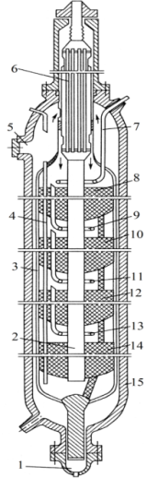
6.4. Технологическое оформление процесса синтеза аммиака. Оборудование агрегата.
Технологическая характеристика колонны:
Давление, МПа 31,5
Рабочая температура, °С 300—520
Диаметр (внутренний), мм 2400
Высота, м 32
Толщина стенки, мм 250
Объем катализатора
по полкам I—IV, м³ 7; 8,4; 12,8; 14,7
Рис. 6.3. Четырехполочная колонна синтеза аммиака агрегата мощностью 1360 т/сут:
1 — люк для выгрузки катализатора;
2 — центральная труба;
3 — корпус катализаторной коробки;
4 — термопарный чехол;
5 — загрузочный люк;
6 — теплообменник;
7, 9, 11, 13 — вводы байпасного газа;
8, 10, 12, 14— катализаторные слои;
15 — корпус колонны

Slide 12
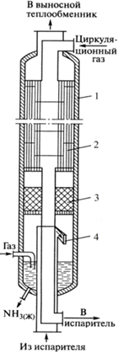
6.4. Технологическое оформление процесса синтеза аммиака. Оборудование агрегата.
Конденсационная колонна — вертикальный цилиндрический аппарат внутренним диаметром 2 м и высотой 18,89 м. Число теплообменных трубок 7808, диаметр 14x2 мм, высота 7,21 м, поверхность теплообмена 2120 м² (по среднему диаметру). В межтрубном пространстве размещены перегородки. Охлаждаемый газ идет по межтрубному пространству, а газ после сепарации аммиака — по трубкам.
Рис. 6.4. Конденсационная колонна:
1 — корпус;
2 — теплообменник;
3 — отбойник;
4 — сепарационное устройство

Slide 13
6.5. Охрана окружающей среды в производстве аммиака.
Крупнотоннажное производство аммиака характеризуют следующие выбросы в окружающую среду:
1) газовые, содержащие в своем составе аммиак, оксиды азота и углерода и другие примеси;
2) сточные воды, состоящие из конденсата, продуктов промывки реакторов и систем охлаждения;
3) низкопотенциальная теплота.
Относительная концентрация токсичных примесей производства аммиака в виде оксида углерода и оксидов азота в отходящих газах невысока, но для устранения даже незначительных выбросов разрабатываются специальные мероприятия. Полное исключение токсичных выбросов возможно при использовании каталитической очистки в присутствии газа-восстановителя, когда происходит восстановление оксидов азота до элементарного азота (смотри Лекцию №5).
В результате воздушного охлаждения и замены поршневых компрессоров турбокомпрессорами значительно уменьшилось потребление воды на 1 т NH₃, что привело к существенному снижению количества сточных вод (примерно в 50 раз).
Низкопотенциальную теплоту удается утилизировать повышением ее потенциала, что достигается вводом некоторого количества высокопотенциальной теплоты. Но этот путь получения механической энергии связан с увеличением загрязненности воздушного бассейна дымовыми газами.

